Slide 1
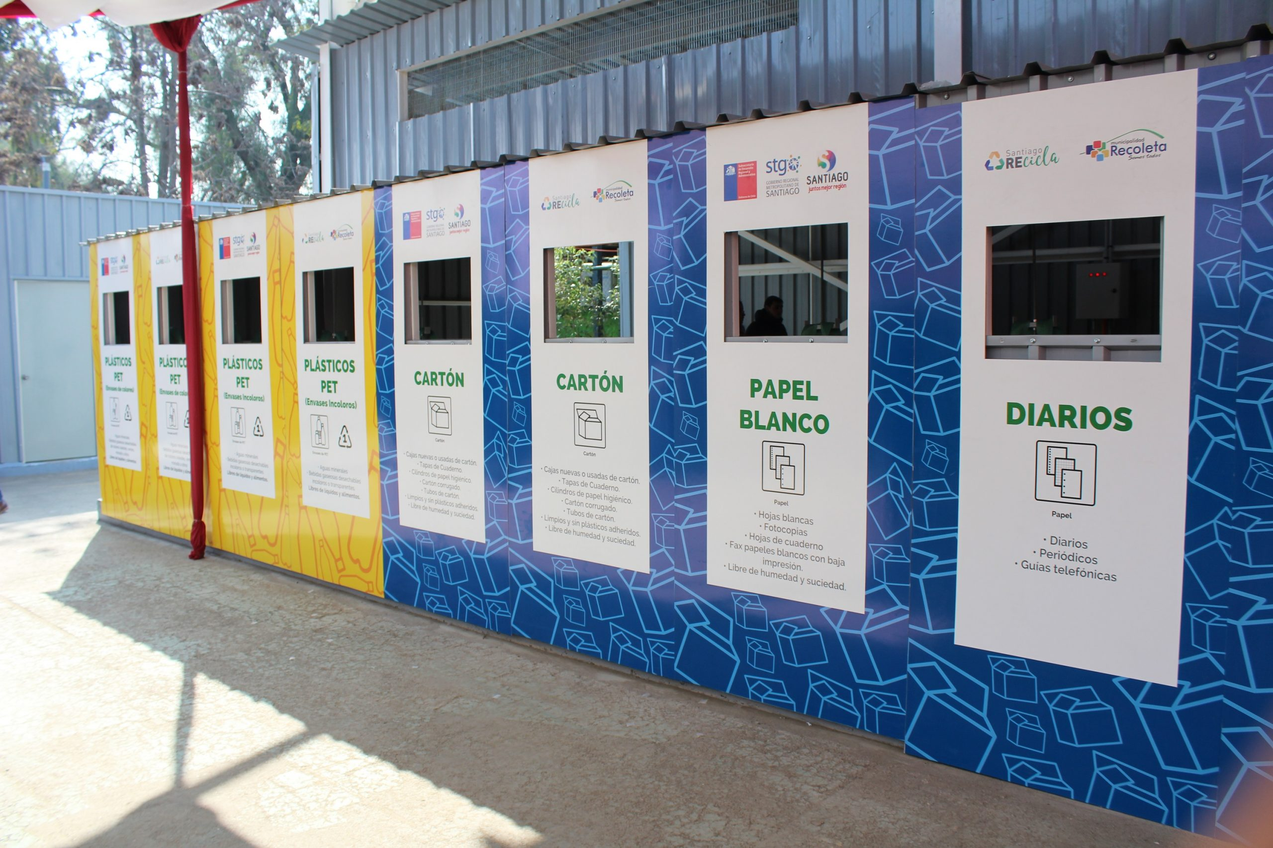
REBIN
Conectando a quienes reciclan con quienes administran los puntos de reciclaje
Ignacio Aguilar · Nicolás Zuñiga
Proyecto de título · Octubre 2026

Slide 2
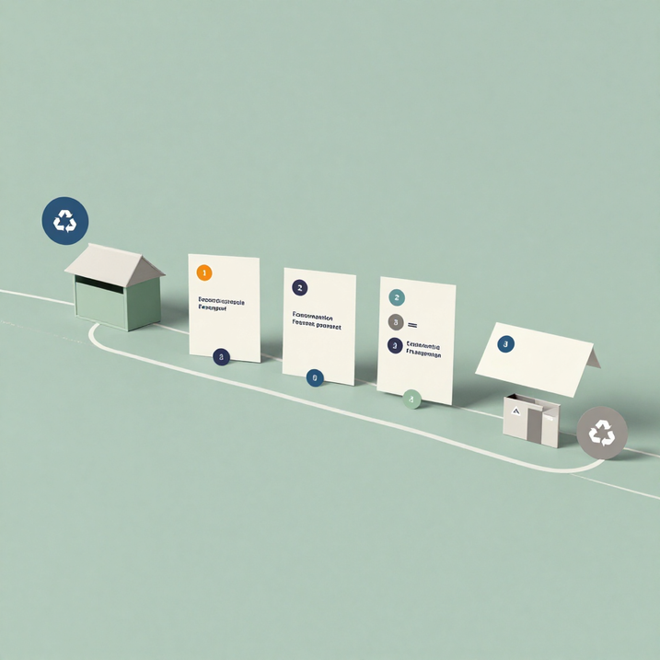








Hoja de ruta
El problema
Objetivos
La solución
Metodología
Cronograma
Arquitectura y tecnologías
Demo
Próximos pasos

Slide 3
El problema
Para el ciudadano
No sabe dónde reciclar ni qué recibe cada punto.
Llega y el punto está lleno, dañado o cerrado.
No tiene cómo reportar fallas ni recibe beneficio.
Para la municipalidad
Se entera tarde, por reclamos aislados.
No tiene un registro al día de sus puntos.
Prioriza rutas y mantención sin datos.
Menos información → Peores experiencias → Menos reciclaje

Slide 4

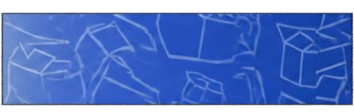
Objetivo general
Desarrollar una plataforma, compuesta por una app móvil y un panel web, que conecte a los ciudadanos con las entidades que administran puntos de reciclaje, entregando información actualizada, un canal de reportes e incentivos por reciclar.

Slide 5





Objetivos específicos
Implementar un mapa de puntos con filtros por material, distancia y valoración.
Incorporar un modelo de IA que clasifique residuos sin conexión.
Construir un sistema de reportes ciudadanos con seguimiento de alertas.
Diseñar un sistema de puntos y niveles con validación antifraude.
Entregar a la entidad un panel de gestión con indicadores de uso y tiempos de respuesta.

Slide 6

La solución
App móvil – Para el ciudadano
Informa dónde reciclar, permite reportar problemas y premia con puntos.
Panel web – Para la entidad administradora
Gestiona puntos, atiende alertas y configura beneficios.
Una misma base de datos (Supabase) comparte datos y reglas entre ambas
También participan: operadores de terreno, empresas patrocinadoras y el equipo REBIN

Slide 7
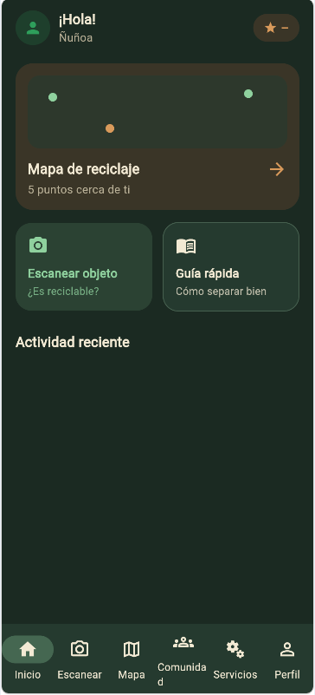
App móvil del ciudadano
1. Mapa de puntos: Filtra por material, distancia y valoración.
2. Escaneo con IA: La cámara dice si es reciclable y dónde va, sin conexión.
3. Reportes: 11 categorías en un toque, con foto opcional.
4. Puntos y comunidades: Niveles, rachas y metas compartidas con tus vecinos.

Slide 8
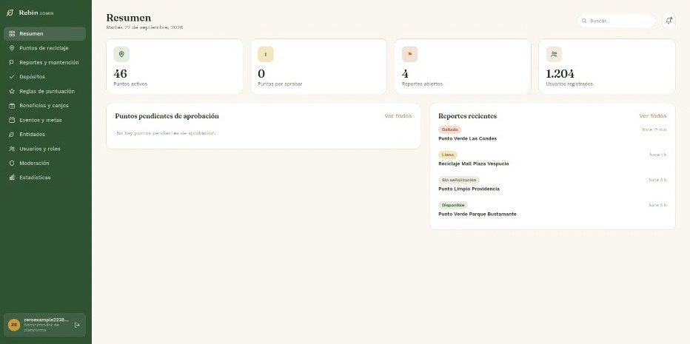
Panel web para la entidad
1. Gestión de puntos: Crea, edita y da de baja, con QR descargable.
2. Bandeja de alertas: Reportes ciudadanos en lista y en mapa.
3. Beneficios: Descuentos financiados por empresas.
4. Indicadores: Qué puntos reciclan más y tiempo de respuesta.
Ciclo de una alerta
Recibido → En atención → Resuelto

Slide 9

Puntos y validación antifraude
Depósito validado: 20 puntos base
Niveles según puntos acumulados
· Novato (0 pts) · Experto (1.500 pts)
· Aprendiz (200 pts) · Maestro (3.000 pts)
· Pro (600 pts)
Se valoran 7 señales evaluadas en cada depósito, con QR del punto y foto tomada en el momento.
Ubicación, hora, categoría de la IA, foto repetida, límite diario y desplazamiento
Todo en regla: Puntos al instante
Algo dudoso: Pasa a revisión humana
Señal falsa: Rechazo con el motivo

Slide 10
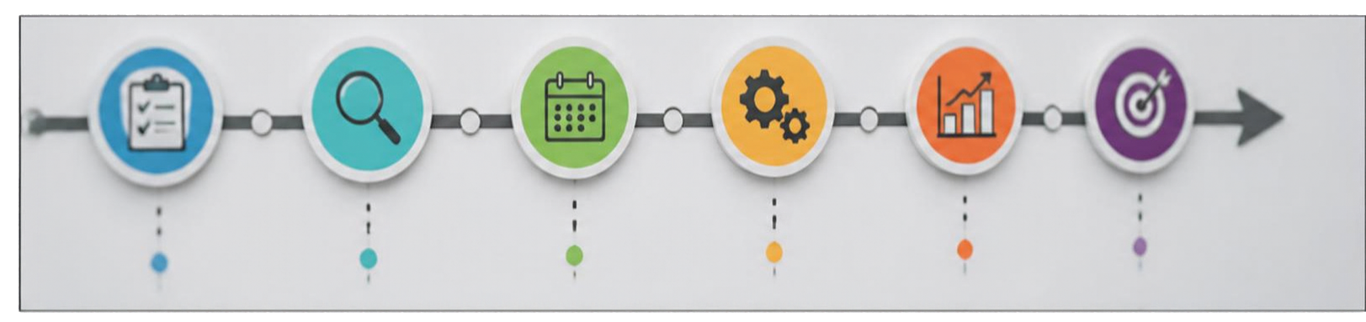

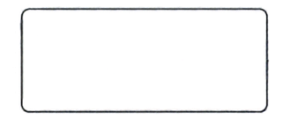
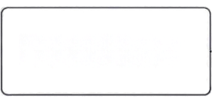
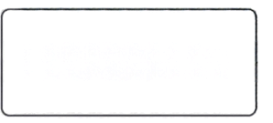
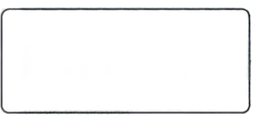
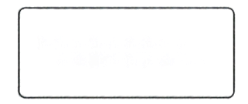




Metodología: Cascada
Desarrollo secuencial: cada etapa se termina y se valida antes de pasar a la siguiente.
Requerimientos: necesidades del ciudadano y la municipalidad
Diseño: arquitectura, base de datos y mockups
Desarrollo: app móvil, panel web y API
Pruebas: funcionalidad, seguridad y antifraude
Implementación: piloto en La Reina

Slide 11
























Cronograma
01
02
03
04
Fase 1 – Requerimientos
Fase 2 – Diseño
Fase 3 – Desarrollo
Fase 4 – Pruebas
22 ago – 30 ago:
problema, actores, alcance y funcionalidades.
31 ago – 6 sep:
arquitectura, modelo de datos y mockups.
7 sep – 15 nov:
app móvil, panel web, API y sistema de puntos.
16 nov – 4 dic:
pruebas funcionales, seguridad y ajustes.
Duración total: 15 semanas

Slide 12

Arquitectura
· App móvil (Flutter)
· Panel web (React)
· Web API (Node + Express)
· Supabase (PostgreSQL + PostGIS)
App móvil → Supabase (acceso directo con reglas de seguridad, RLS)
Panel web → Web API → Supabase
La API valida el rol del usuario en cada operación. Un cambio en el panel se ve en la app en su siguiente consulta.

Slide 13

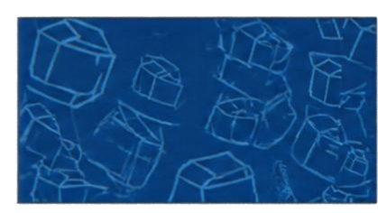


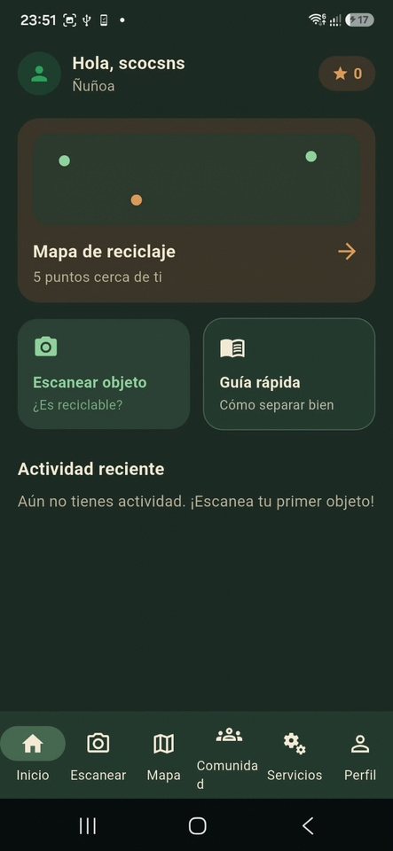
Demo

Slide 14
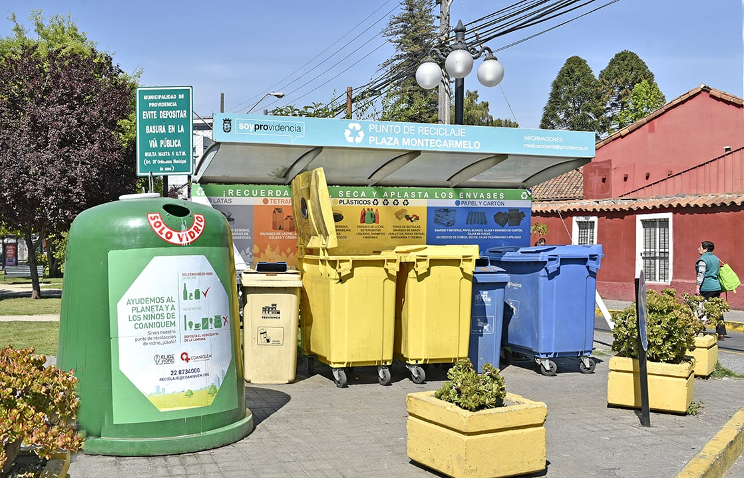
Próximos pasos
1. Modelo de IA: Entrenarlo y medir tiempo y precisión en el teléfono
2. Panel y API: Endpoints reales y login con roles
3. Piloto: Confirmar la Municipalidad de La Reina
4. Ajustes: Calibrar puntos y umbrales con datos reales

Slide 15
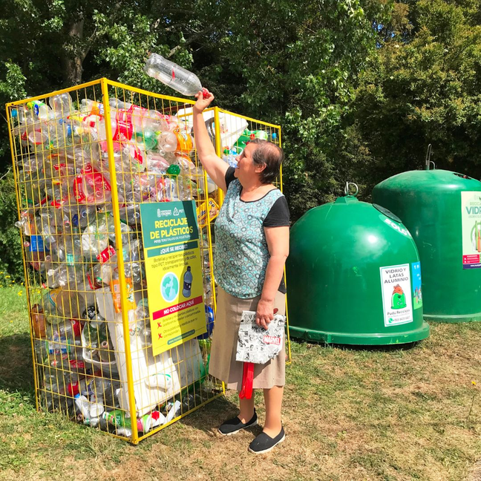

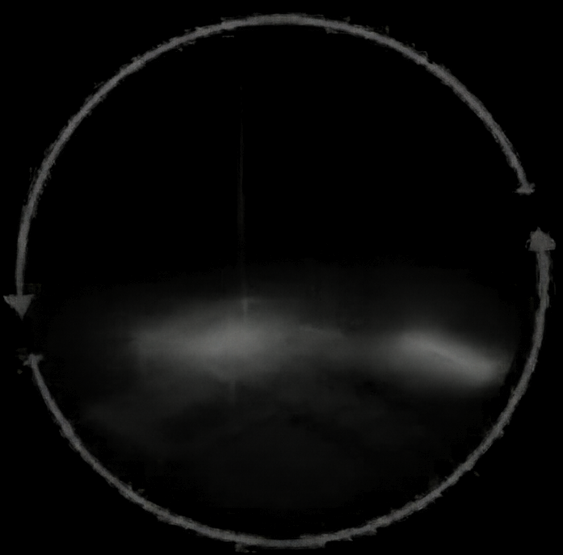
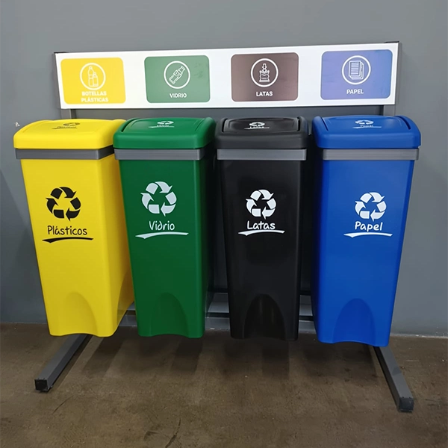
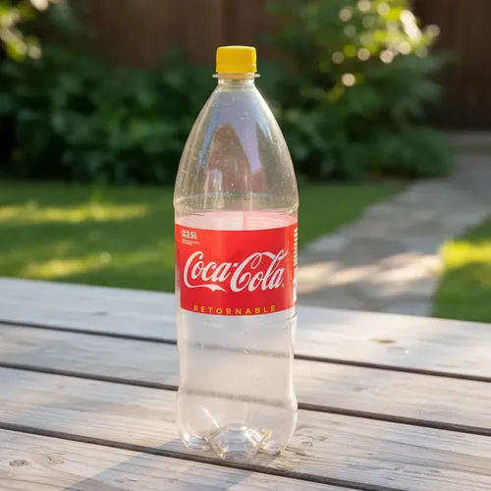
Más información, mejores experiencias, más reciclaje
REBIN le da al ciudadano orientación y recompensa, y a la municipalidad datos para actuar a tiempo.

Slide 16


GRACIAS

